Slide 1


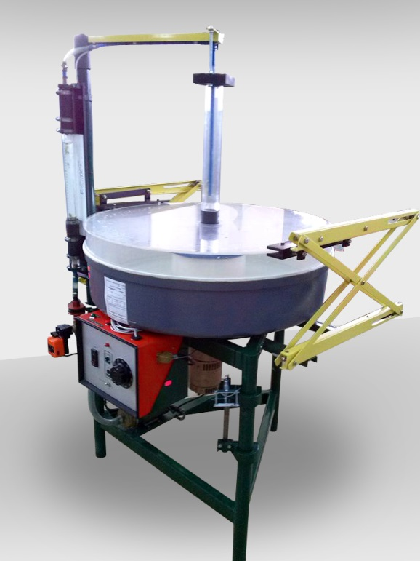
“AUTOMATIZACIÓN DEL EQUIPO PARA ANÁLISIS DE LA ACELERACIÓN DE CORIOLIS CON ANALOGÍA HIDRÁULICA PARA EL LABORATORIO DE MECANISMOS DE LA ESPE”
ALEX QUINTEROS
CRISTINA VILLAGÓMEZ

Slide 2
INTRODUCCIÓN
Los equipos de laboratorio son herramientas indispensables para que los estudiantes puedan comprender y evidenciar de manera experimental como se producen los fenómenos en la realidad y no solo teóricamente. Por lo que este proyecto va enfocado a rehabilitar el equipo de laboratorio de aceleración de Coriolis

Slide 3
ANTECEDENTES
El laboratorio de mecanismos cuenta con un equipo que permite analizar la aceleración de Coriolis mediante analogía hidráulica lo que permite el aprendizaje de manera didáctica.
La importancia de la aceleración de Coriolis en el campo de la cinemática hace que su correcta aprehensión sea fundamental para un ingeniero tanto Mecánico como Mecatrónico.

Slide 4
  JUSTIFICACIÓN E IMPORTANCIA
La práctica destinada al equipo en cuestión, la toma de datos resulta imprecisa, ocasionando márgenes de error actualmente superiores al 20%.
La implementación de un sistema de control, así como la adquisición de datos mediante sensores, permitirá mejorar el análisis y la comprensión de esta práctica.

Slide 5
ALCANCE
Implementar un mecanismo para levantar la tapa.
Implementar un sistema de control de flujo.
Implementar un sistema para el conteo de revoluciones.
Implementar un palpador que permite medir la deflexión.
Desarrollar una interface de visualización HMI.

Slide 6
    OBJETIVO GENERAL
Entregar al laboratorio de Mecanismos de la Universidad de las Fuerzas Armadas “ESPE” un equipo automatizado para la práctica de Aceleración de Coriolis con Analogía Hidráulica, donde se evidencie la disminución del error de los resultados que presenta en la actualidad dicho equipo. Mediante un sistema de control de las variables, adquisición de los datos durante la práctica y la visualización a través de un HMI.

Slide 7
    OBJETIVOS ESPECÍFICOS
Definir los criterios eléctricos y mecánicos que permitan automatizar el equipo de laboratorio de aceleración de Coriolis con analogía hidráulica, así como los lineamientos técnicos necesarios al tratarse de una máquina con carácter educativo.
Diseñar e implementar un sistema de control de flujo a través de la regulación de nivel en el cilindro central del tanque que permita mantener el caudal de salida fijo para que las partículas de agua se desplacen con velocidad lineal constante a través de la tubería interna.

Slide 8
Diseñar e implementar un mecanismo de apertura y cierre vertical para la tapa del equipo de manera que esta pueda ser manipulada sin causar daño al resto de componentes de la máquina.
Centralizar la adquisición de datos en un sistema HMI que permita visualizar en tiempo real y simultáneamente los valores que intervienen en la práctica, disminuyendo la cantidad de operadores del equipo así como la imprecisión de los datos tomados por los mismos.

Slide 9
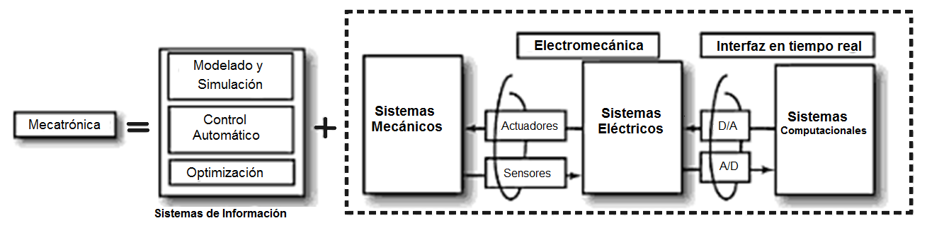
DISEÑO MECATRÓNICO
Los sistemas mecatrónicos son multidisciplinarios, ya que abarcan cuatro disciplinas fundamentales:

Slide 10
ACELERACIÓN DE CORIOLIS

Slide 11
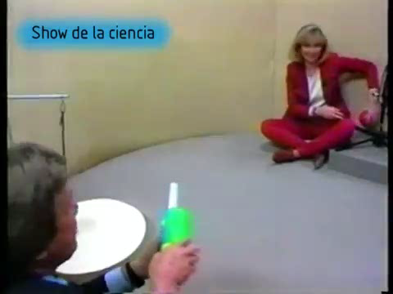
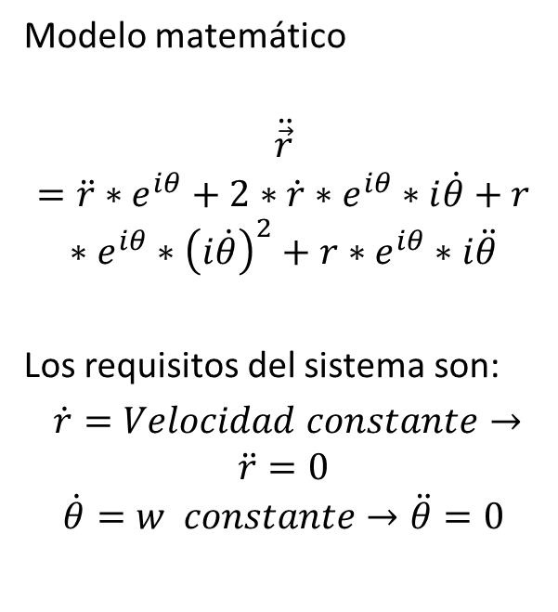
EFECTO CORIOLIS
Modelo matemático
$$\ddot{\vec{r}}=\ddot{r}∗e^{iθ}+2∗\dot{r}∗e^{iθ}∗i\dot{θ}+r∗e^{iθ}∗{\left(i\dot{θ}\right)}^{2}+r∗e^{iθ}∗i\ddot{θ}$$
Los requisitos del sistema son:
$\dot{r}=Velocidad constante→\ddot{r}=0$
$$\dot{θ}=w constante→\ddot{θ}=0$$

Slide 12
APLICACIONES
Atmósfera
Lanzamiento de proyectiles
Navegación
Vientos, tormentas, corrientes oceánicas
Pistones

Slide 13
PLANTEAMIENTO DE PROBLEMAS

Slide 14
Problemas
Soluciones
Existe aislamiento de uniones y tornillos por el apoyo inadecuado de la tapa.
El tubo de plexiglas "A" presenta fracturas.
La apertura manual de la tapa genera complicaciones y daños.
Rediseñar uniones y reemplazar tornillos.
Reemplazar y manufacturar del tubo de plexiglas "A".
Diseñar un mecanismo automático de apertura y cierre de forma que no involucre al brazo superior de la estructura.
Estructura del equipo

Slide 15
Problema
Solución
Se realiza una medición visual de revoluciones por medio de una marca pintada, debido a que el contador electromagnético de la máquina se encuentra averiado.
Implementar un sensor que permita el conteo de revoluciónes de tal forma que no genere interferencia con ningun elemento de la máquina.
Medición de revoluciones del motor

Slide 16
Problemas
Soluciones
La válvula de bola manual no permite un control rápido y preciso del nivel de agua.
Instalar una válvula proporcional que controle el caudal automaticamente.
Sistema de control de nivel
El panel de control contiene algunos dispositivos averiados.
Instalar un sensor que entregue una señal precisa del nivel de agua.
No existe un dispositivo que indique el estado del nivel de agua en el tubo "B".
Rediseñar el panel de control de manera que contenga un controlador para manipular todo el sistema.

Slide 17
Problema
Soluciones
Implementar un palpador electrónico que adquiera una muestra de valores durante la práctica y entregue un valor promedio.
Presentar los valores adquiridos por medio de una gráfica mostrada en un sistema HMI.
Medición de la deflexión para cálculo del torque del motor
Errores en la medición de deflexión con un palpador de reloj, puesto que este entrega valores aleatorios que no pueden ser registrados instantaneamente y resulta dificil la visualización de la marca.

Slide 18
    SISTEMA MECÁNICO

Slide 19
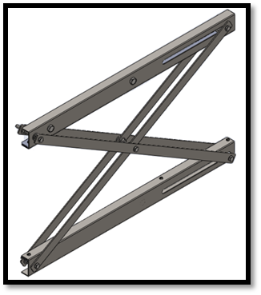
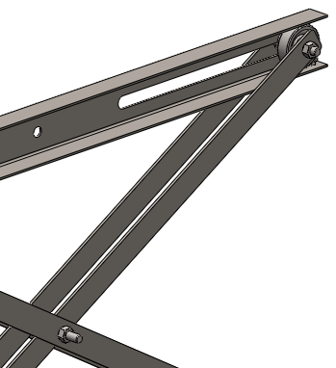
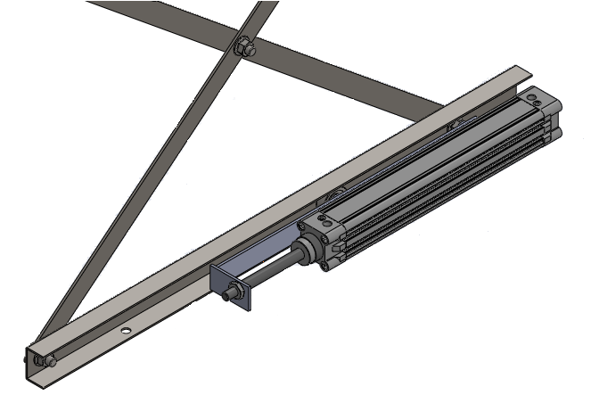
      DESCRIPCIÓN DEL MECANISMO TIPO TIJERA CON ACCIONAMIENTO POR CILINDRO NEUMÁTICO
El mecanismo seleccionado tipo tijera con accionamiento por cilindro neumático, consta básicamente de cuatro brazos móviles, dispuestos en forma de dos X paralelas, con un pivote en el centro. Además presenta un soporte inferior y un superior con sus respectivas rieles para el deslizamiento de los brazos durante la apertura y cierre

Slide 20
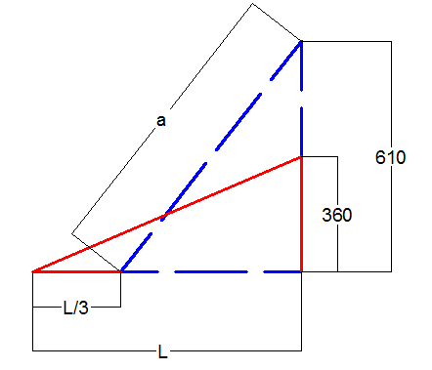
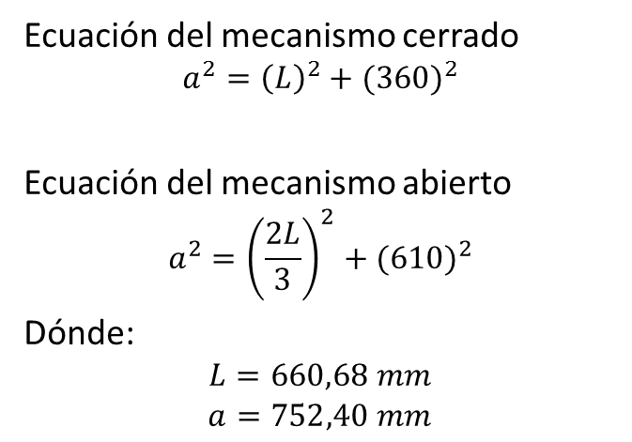
      DIMENSIONAMIENTO DEL MECANISMO
Consideraciones del mecanismo tipo tijera para la elevación correcta:
Longitud horizontal inicial L
Longitud horizontal en su apertura máxima 2L/3
Ecuación del mecanismo cerrado
$$a^{2}={\left(L\right)}^{2}+{(360)}^{2}$$
Ecuación del mecanismo abierto
$$a^{2}={\left(\frac{2L}{3}\right)}^{2}+{(610)}^{2}$$
Dónde:
$$L=660,68 mm$$
$$a=752,40 mm$$

Slide 21
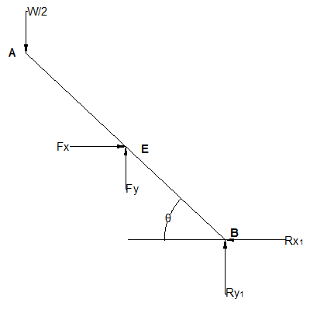
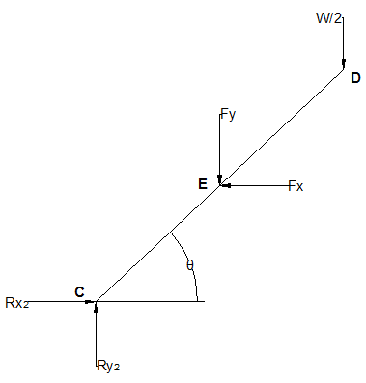
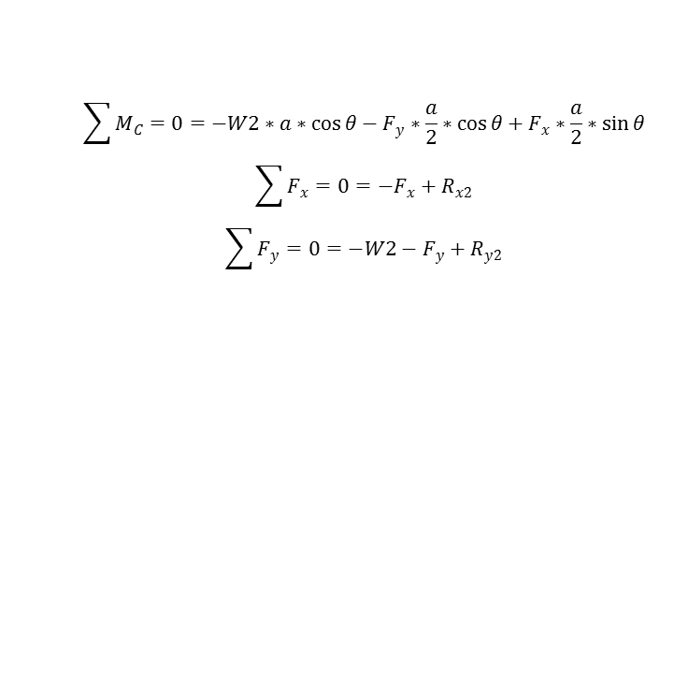
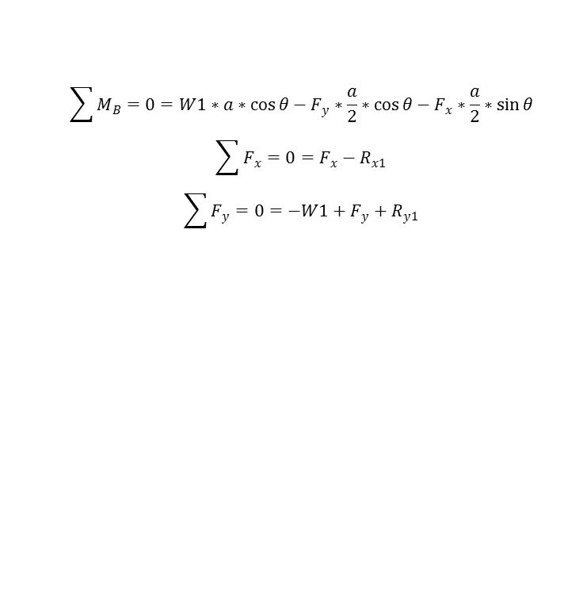
      ANÁLISIS ESTÁTICO DEL MECANISMO TIPO TIJERA
BRAZO 1
BRAZO 2
$$\sum{M_{B}}=0=W1∗a∗\cos{θ}−F_{y}∗\frac{a}{2}∗\cos{θ}−F_{x}∗\frac{a}{2}∗\sin{θ}$$
$$\sum{F_{x}}=0=F_{x}−R_{x1}$$
$$\sum{F_{y}}=0=−W1+F_{y}+R_{y1}$$
$$\sum{M_{C}}=0=−W2∗a∗\cos{θ}−F_{y}∗\frac{a}{2}∗\cos{θ}+F_{x}∗\frac{a}{2}∗\sin{θ}$$
$$\sum{F_{x}}=0=−F_{x}+R_{x2}$$
$$\sum{F_{y}}=0=−W2−F_{y}+R_{y2}$$

Slide 22
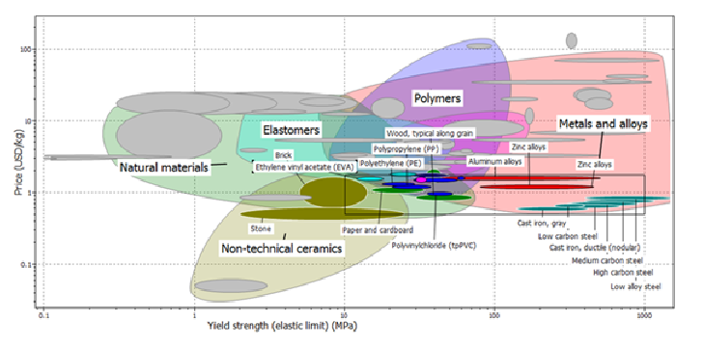
SELECCIÓN DEL MATERIAL
Para la selección del material se consideran esfuerzos superiores a 10MPa y precios bajos

Slide 23
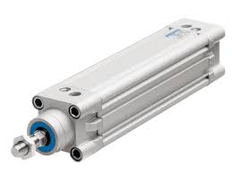
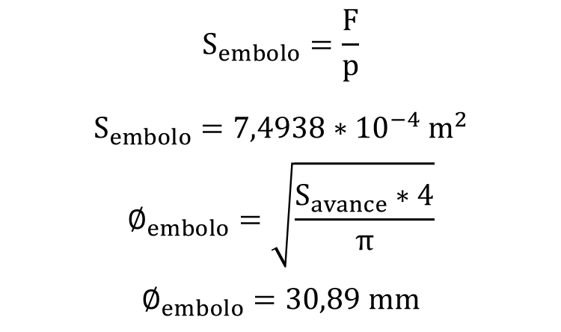

      CÁLCULOS Y ANÁLISIS DEL CILINDRO NEUMÁTICO
Fuerza sobredimensionada a bajas velocidades
$$F=179,85 ∗1,25$$
$$F=224,81 N$$
$$S_{embolo}=\frac{F}{p}$$
$$S_{embolo}=7,4938∗{10}^{−4} m^{2}$$
$$∅_{embolo}=\sqrt{\frac{S_{avance}∗4}{π}}$$
$$∅_{embolo}=30,89 mm$$

Slide 24
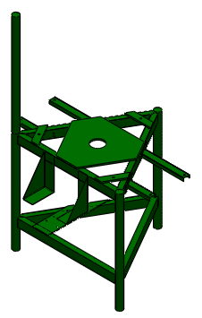
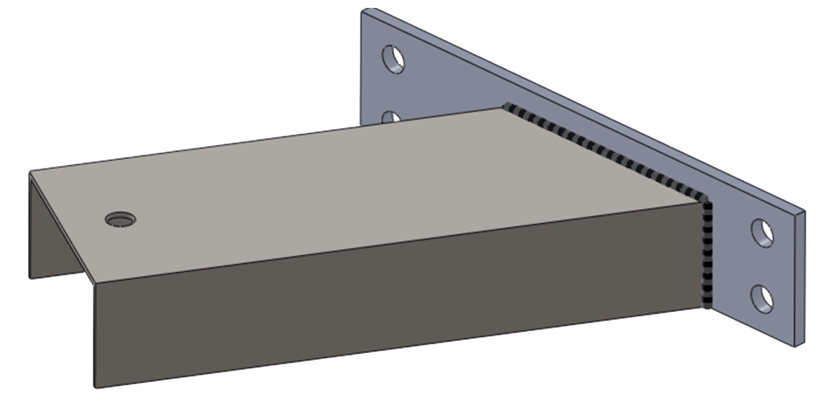
      SOPORTE PARA LOS BRAZOS DEL MECANISMO

Slide 25
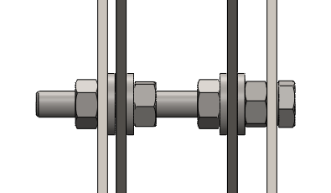
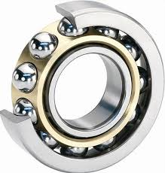
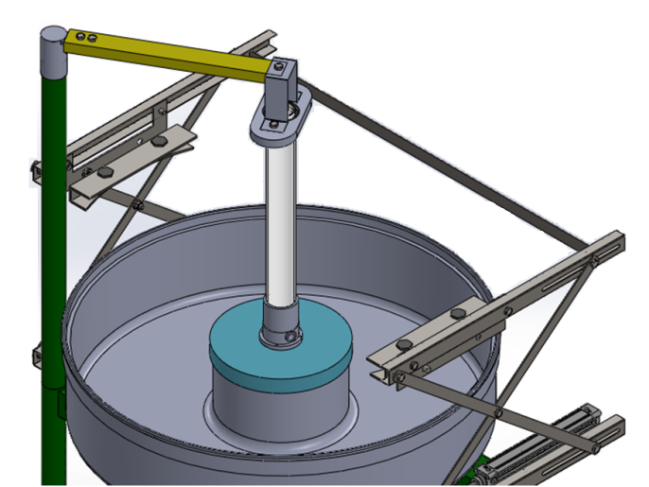
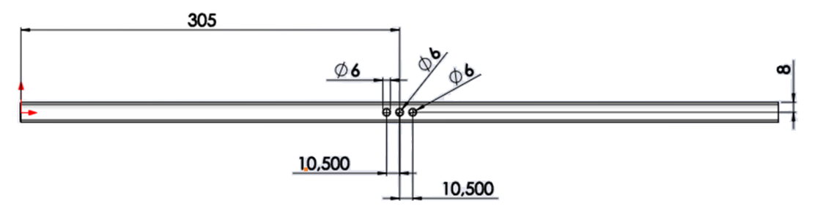
SELECCIÓN DE ELEMENTOS
PERNOS
RODAMIENTOS
SOPORTE
TUBO HORIZONTAL

Slide 26
BRAZOS
CORTE
MARCA DE CENTROS
REMOCIÓN DE ARISTAS
TALADRADO
VERIFICACIÓN DE MEDIDAS

Slide 27
SOPORTES
CORTE
MARCA DE CENTROS
REMOCIÓN DE ARISTAS
TALADRADO
VERIFICACIÓN DE MEDIDAS
FRESADO

Slide 28
PLATINA ADICIONAL
CORTE
MARCA DE CENTROS
REMOCIÓN DE ARISTAS
TALADRADO
VERIFICACIÓN DE MEDIDAS

Slide 29
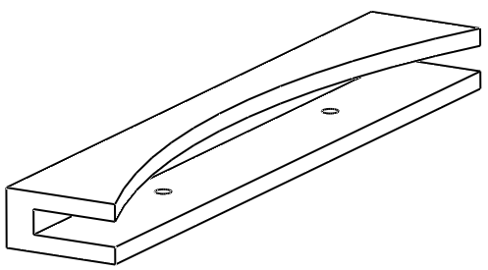
ACOPLE DE SUJECIÓN
RECTIFICADO
FRESADO CIRCULAR
FRESADO DEL CANAL
VERIFICACIÓN DE MEDIDAS
TALADRADO DE AGUJEROS
TRAZADO DE REFERENCIAS

Slide 30
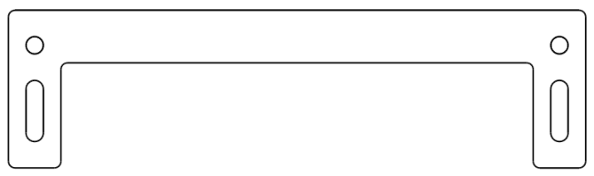
ACOPLE DE REGULACIÓN
FRESADO DE CORTE
TALADRADO
FRESADO
VERIFIACIÓN DE MEDIDAS
CORTE POR LA MITAD

Slide 31
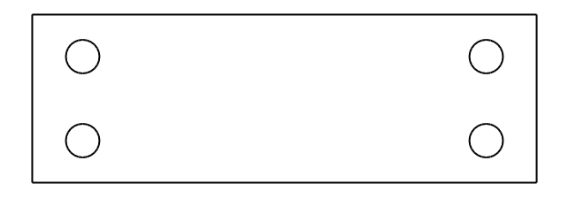
PLACA DE SUJECIÓN
CORTE
MARCA DE CENTROS
REMOCIÓN DE ARISTAS
TALADRADO
VERIFICACIÓN DE MEDIDAS

Slide 32
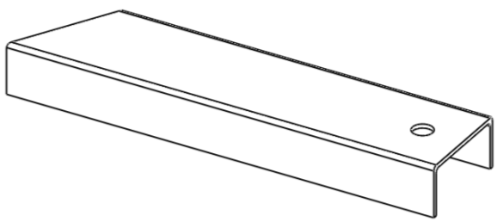
ACOPLE DE SUJECIÓN
CORTE
MARCA DE CENTROS
REMOCIÓN DE ARISTAS
TALADRADO
VERIFICACIÓN DE MEDIDAS
FRESADO

Slide 33
SOPORTE PARA RODAMIENTO
Soporte para rodamiento
Agujero para el eje con diámetro de 65mm
Agujero para el rodamiento con diámetro de 95mm
Agujeros pasantes para sujeción M8

Slide 34
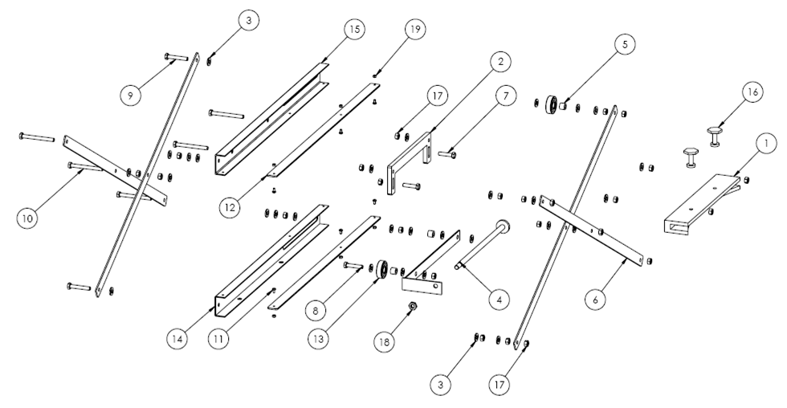
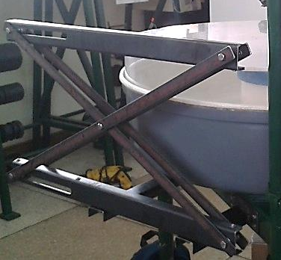
ENSAMBLE
N° | Elemento | Característica | Cantidad
1 | Acople mecanismo-tapa | Ertanlón | 1
2 | Acople de sujeción | Ertanlón | 1
3 | Arandela plana M8 | Acero Inoxidable | 30
4 | Vástago cilindro Neumático | D:32mm C:200mm | 1
5 | Bocín | Acero A-36 D15xd8.5 | 3
6 | Brazo | Acero A-36 25x3x700 | 4
7 | Perno Hexagonal M8x1.25x35 | Acero inoxidable | 2
8 | Perno Hexagonal M8x1.25x40 | Acero inoxidable | 1
9 | Perno Hexagonal M8x1.25x50 | Acero inoxidable | 2
10 | Perno Hexagonal M8x1.25x80 | Acero inoxidable | 5
11 | Perno Cabeza redonda M4 | Acero inoxidable | 6
12 | Platina de ajuste de rodamiento | Acero A-36 25x3x700 | 2
13 | Rodamiento de bolas recto | D42xd15 | 3
14 | Soporte inferior | Acero A-36 50x25x2 | 1
15 | Soporte superior | Acero A-36 50x25x2 | 1
16 | Sujetador | Acero Inoxidable | 2
17 | Tuerca Hexagonal M8x1.25 | Acero Inoxidable | 25
18 | Tuerca hexagonal, M10 | Acero Inoxidable | 1
19 | Tuerca hexagonal, M4 | Acero Inoxidable | 6

Slide 35
  DISEÑO ELÉCTRICO-ELECTRÓNICO

Slide 36
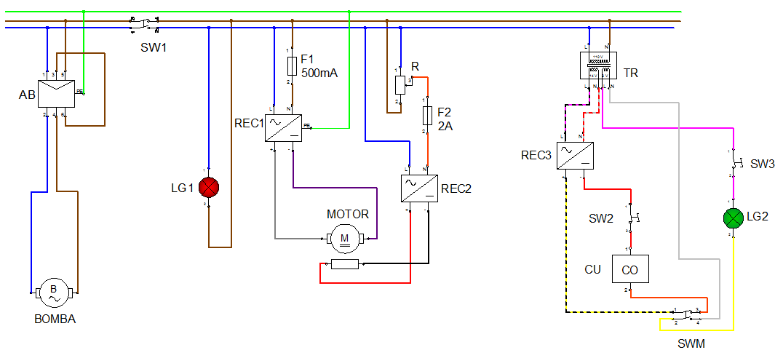
      CABLEADO PANEL DE CONTROL

Slide 37
      INSTRUMENTACIÓN

Slide 38
SENSORES
ACTUADORES
Sensor de nivel: Ultrasonico HC-SR04
Sensor palpador: NOVOTECHNIk TR-10
Contador de revoluciones: Efecto Hall ATS17
Facilidad de instalación
Precisión: 0,01mm
Recorrido electrónico: 10 mm
Voltaje máximo: 24VDC
Voltaje: 3,5 a 20 VDC
Facilidad de instalación
Sin necesidad de contacto con el líquido.
La altura óptima 250 mm
Rápida respuesta
Válvula Neumática: Midman 5/2
Válvula Proporcional: WINNER TFWVA304
Voltaje Alimentación: 24 VDC
Control: 0-10 VDC
Fluido de trabajo: Agua
Voltaje: 24 VDC
Posiciones: 2
Accionamiento: Manual y Solenoide, retorno por muelle.

Slide 39
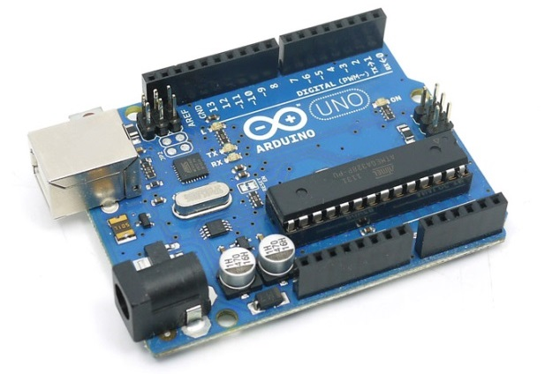
CONTROLADOR
SALIDAS A RELÉ
SALIDA ANALÓGICA
Salida 24VDC Válvula Neumática
Conversión PWM a salida 0-10 VDC
Salida 24VDC Válvula Proporcional
  CONTROLADOR ARDUINO UNO

Slide 40
PANEL DE CONTROL
PANEL
DISTIBUCIÓN
ELEMENTOS ELÉCTRICOS
CONEXIONES
ACRILICO

Slide 41
CONTROL - HMI

Slide 42
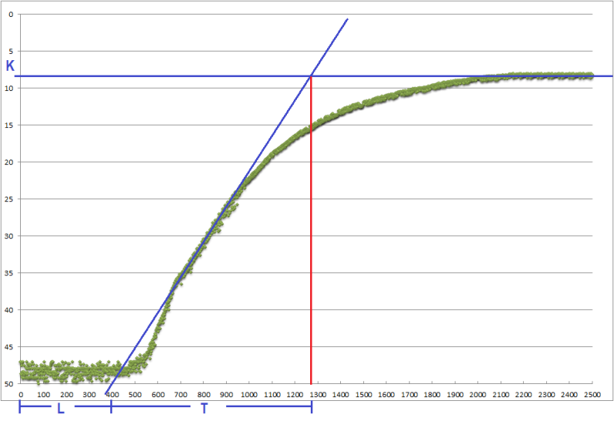
MODELAMIENTO PLANTA
PWM de la válvula 150 = 58,6%
Velocidad del motor: 40%
Tiempo de muestreo: 0.05s
Número de datos: 2500

Slide 43
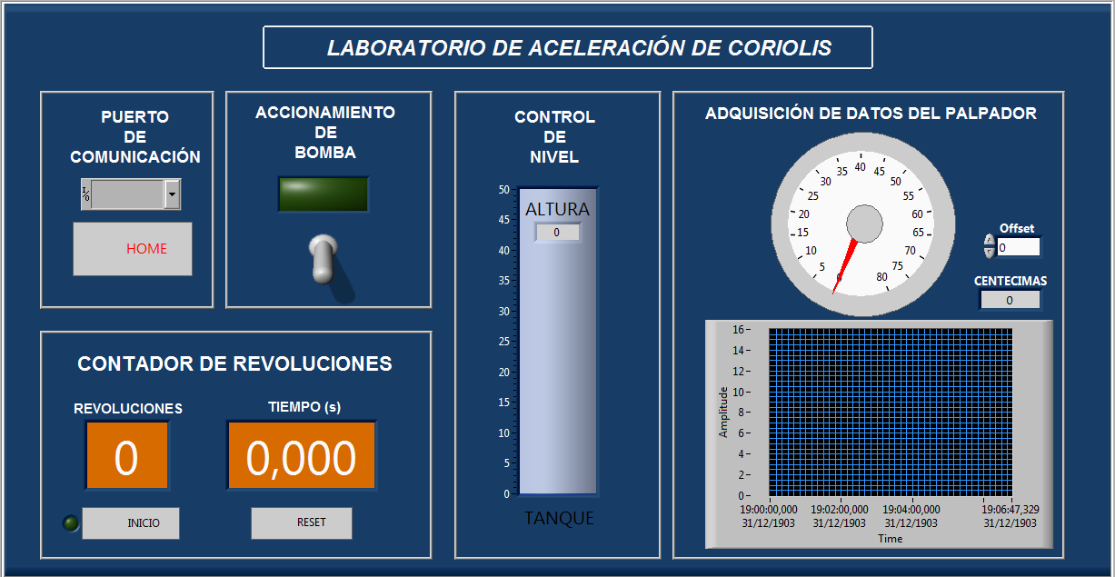
HMI

Slide 44
PRUEBAS

Slide 45
ESFUERZOS Y DEFORMACIONES EN EL MECANISMO TIPO TIJERA
CARGAS APLICADAS
ESFUERZOS
DEFORMACIONES

Slide 46
ESFUERZOS Y DEFORMACIONES EN LA ESTRUCTURA PRINCIPAL
CARGAS APLICADAS
ESFUERZOS
DEFORMACIONES

Slide 47
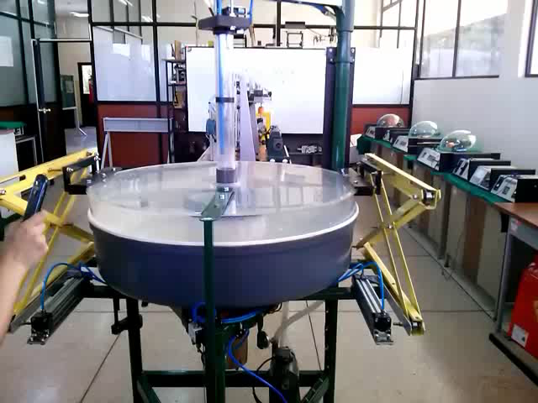
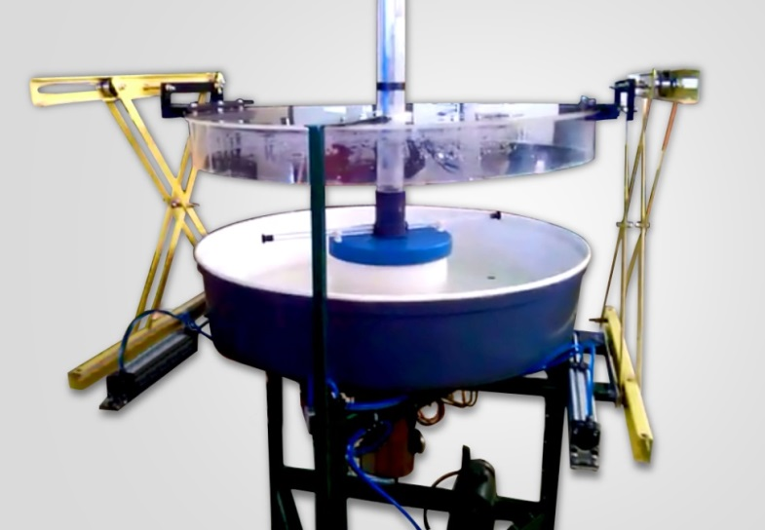
PRUEBAS APERTURA
PRESIÓN DE TRABAJO: 4 Bar

Slide 48
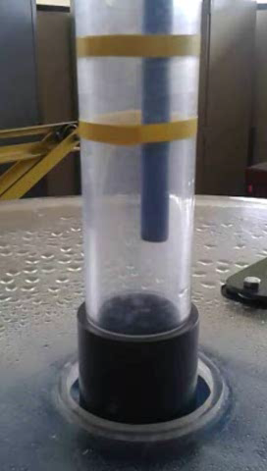
PRUEBAS DE NIVEL DE CONTROL

Slide 49
RESULTADOS DE LA PRÁCTICA
Reóstato | Coriolis | Coriolis | ERROR
% | 2*V*w | T/p*a*l2 | %
25,0% | 42,04 | 41,89 | 0,37
27,5% | 47,72 | 45,85 | 3,93
30,0% | 56,65 | 52,93 | 6,57
32,5% | 59,62 | 55,95 | 6,17
35,0% | 63,48 | 60,01 | 5,47
37,5% | 67,54 | 61,86 | 8,41
40,0% | 69,43 | 62,57 | 9,88
42,5% | 75,04 | 67,54 | 9,99

Slide 50
ANÁLISIS FINANCIERO
DETALLE COSTOS DIRECTOS. | TOTAL (USD)
Ingeniería básica y de detalle | $ 250,00
Mano de obra directa | $ 405,50
Materiales para el sistema mecánico. | $ 217,62
Materiales para el sistema neumático. | $ 362,88
Materiales para el sistema eléctrico y electrónico. | $ 703,91
Accesorios de sujeción y soporte para todos los sistemas | $ 64,93
SUMA | $2.004,84
DETALLE COSTOS INDIRECTOS | TOTAL (USD)
Transporte | 50,00
Servicios básicos | 10,00
Internet | 30,00
Impresiones | 140,00
Copias | 5,00
SUMA | $ 235,00
COSTO TOTAL DEL PROYECTO | $ 2.239,84

Slide 51
CONCLUSIONES
El equipo que se entrega al laboratorio de Mecanismos de la Universidad de las Fuerzas Armadas “ESPE” evidencia la disminución de errores del rango entre 20% a 37 % a valores entre 0.3% a 9.2%.
Los dispositivos eléctricos y electrónicos implementados en la máquina son el principal aporte a este proyecto.
La selección de una tarjeta electrónica para adquisición de datos brinda flexibilidad y confiabilidad, es la forma más viable para automatizar un equipo de pequeñas dimensiones.

Slide 52
El rediseño de la caja de control mejoró las prestaciones de la misma. Con un diseño compacto se conservo la carcasa original manteniendo la estructura del equipo.
El control PI fue la técnica más eficiente para lograr el control del líquido. La acción integral garantiza que se alcance el nivel, y anula el error. Se evita la complejidad de un control PID cuya característica derivativa ocasionaría respuestas bruscas ante cambios instantáneos .
La centralización de todos los valores correspondientes a la práctica en una pantalla HMI, brindan efectividad, rapidez y precisión en la toma de datos.

Slide 53
El diseño de un mecanismo tipo tijera con accionamiento neumático garantiza que no exista daño, desgaste o ruptura de otro elemento del equipo al momento de manipular la tapa.
La automatización del equipo garantiza un funcionamiento altamente confiable, respaldado por la ingeniería realizada, por la calidad de sus componentes.
La automatización del equipo fue realizada sobre un diseño existente existiendo limitaciones para acoplarse a la estructura ya diseñada. Impidiendo la mejora absoluta de sus condiciones.

Slide 54
RECOMENDACIONES
Para la correcta manipulación del equipo es necesario referirse al manual de usuario del mismo.
Ante cualquier daño o deseo de modificación del equipo, es importante referirse a los planos de la máquina.
El mantenimiento de los mecanismos del equipo requiere una adecuada lubricación así como prevención de cargas inadecuadas sobre los mismos.
Para una futura potenciación del equipo se recomienda un análisis de controlabilidad del sistema junto con la aplicación de técnicas más avanzadas de control.

